Slide 1
Συνεπειοκράτια
Giovanni Sartor
This Master is run under the context of Action No 2020-EU-IA-0087, co-financed by the EU CEF Telecom under GA nr. INEA/CEF/ICT/A2020/2267423

Slide 2
Η έννοια του συνεπειοκρατισμού
Μια πράξη είναι ηθικά απαραίτητη
αν προσφέρει το βέλτιστο αποτέλεσμα, σε σχέση με την εναλλακτική της
Εάν τα θετικά αποτελέσματά της υπερτερούν των αρνητικών αποτελεσμάτων της στο μεγαλύτερο βαθμό
Εάν παρέχει την μεγαλύτερη χρησιμότητα
Η ηθική ως πρόβλημα βελτιστοποίησης!
Διάφορα είδη συνεπειοκρατίας
Ποια είναι τα καλά και τα κακά πράγματα που πρέπει να μεγιστοποιηθούν;
Πόσα υπάρχουν;
Πόσο σημαντικό είναι το καθένα από αυτά;
Μπορούμε να δημιουργήσουμε μια ενιαία λειτουργία χρησιμότητας που να συνδυάζει τα οφέλη και τις απώλειες όσον αφορά πολλαπλούς πολύτιμους στόχους;

Slide 3
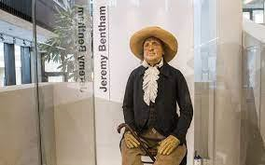
Η προσέγγιση αναφοράς : Ωφελιμισμός
Jeremy Bentham,
John Stuart Mill. From Utilitarianism (1861). Αρχή της ωφελιμότητας :
Οι πράξεις είναι σωστές στο βαθμό που τείνουν να προωθούν την ευτυχία, ενώ είναι λανθασμένες στο βαθμό που τείνουν να επιφέρουν το αντίθετο της ευτυχίας. Με τον όρο ευτυχία εννοείται η ευχαρίστηση και η απουσία πόνου- με τον όρο δυστυχία, ο πόνος και η στέρηση της ευχαρίστησης
Ωφελιμότητα: Ευτυχία ή ικανοποίηση επιθυμιών/ενδιαφερόντων
Ο ωφελιμισμός δεν είναι εγωισμός
Η ωφελιμότητα του καθενός πρέπει να λαμβάνεται εξίσου υπόψη

Slide 4
Πλεονεκτήματα του ωφελιμισμού
Εννοιολογικά απλός
Ισότητα (η ωφελιμότητα όλων μετράει με τον ίδιο τρόπο)
Συμβαδίζει με κάποιες βασικές αντιλήψεις (το να κάνεις τους ανθρώπους ευτυχισμένους είναι καλό, το να τους κάνεις να υποφέρουν είναι κακό)
Σε πολλές περιπτώσεις είναι εφαρμόσιμο, σε ορισμένες περιπτώσεις προβληματικό (τι πρέπει να κάνουμε για την πείνα, πώς θα φερθούμε σε φίλους και συγγενείς, κ.λπ.)

Slide 5
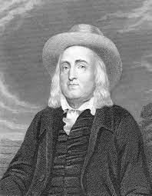
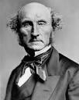
Δύο εκδοχές του ωφελιμισμού
Ωφελιμισμός Πράξης
Κάντε την πράξη που μεγιστοποιεί τη χρησιμότητα
Κάνε την βέλτιστη ενέργεια
Ωφελιμισμός Κανόνα
Ακολουθήστε τον κανόνα του οποίου η συνεπής εφαρμογή μεγιστοποιεί τη χρησιμότητα
Ακολουθήστε τον βέλτιστο κανόνα
Είναι η ΤΝ ωφελιμιστική
Ποια λειτουργία χρησιμότητας θα ήταν ωφελιμιστική;
Θα πρέπει τα συστήματα τεχνητής νοημοσύνης να υιοθετήσουν μια ωφελιμιστική λειτουργία επιβράβευσης;
Θα πρέπει να ακολουθήσουν την εκδοχή της Πράξης ή του Κανόνα (είναι Αρχάγγελοι ή Προλετάριοι;)

Slide 6
Προβλήματα με τον ωφελιμισμό πράξης
Παρέχει μια καλή διαδικασία λήψης αποφάσεων
Μπορούμε να επιλέξουμε τι θα κάνουμε βελτιστοποιώντας το αποτέλεσμα των ενεργειών μας; Έχουμε τις πληροφορίες για να κάνουμε αυτόν τον υπολογισμό; Μπορεί ένα σύστημα τεχνητής νοημοσύνης να έχει τις πληροφορίες;
Παρέχει ένα καλό πρότυπο για την αξιολόγηση των αποφάσεων;
Ποια είναι η σχέση μεταξύ της ωφελιμότητας και της λειτουργίας ανταμοιβής;

Slide 7
Ωφελιμισμός πράξης : Προβλήματα
Είναι πολύ απαιτητικό;
Πρέπει να προσφέρω στους φτωχούς ό,τι έχω περισσότερο από το ελάχιστο που μου επιτρέπει να επιβιώσω;
Πρέπει να δίνω την ίδια σημασία σε όλους, ανεξάρτητα από την
τη μεταξύ μας σχέση;
Είναι εντάξει να βλάπτω κάποιους ανθρώπους για το ευρύτερο συμφέρον των άλλων;
Αντίποινα; Βασανιστήρια; Σαδισμός;
Τι θα μπορούσε να πει ένας ωφελιμιστής:
Οι περιπτώσεις στις οποίες ο ωφελιμισμός φαίνεται να αποτυγχάνει δεν είναι ρεαλιστικές
Δεν υπάρχει πραγματική αντίθεση μεταξύ του ωφελιμισμού και των επικρατούντων ηθικών πεποιθήσεων

Slide 8
Ωφελιμισμός Κανόνα
μια πράξη είναι ηθικά ορθή μόνο και μόνο επειδή απαιτείται από έναν βέλτιστο κοινωνικό κανόνα (ένας κοινωνικός κανόνας του οποίου η γενική συμμόρφωση θα παρείχε την υψηλότερη ωφελιμότητα)
Είναι σωστό να λέμε την αλήθεια, να μην κλέβουμε κ.λπ. αφού η γενική συμμόρφωση με τέτοιους κανόνες θα προσφέρει τη μεγαλύτερη ωφελιμότητα
Τι γίνεται με εκείνες τις ειδικές περιπτώσεις στις οποίες ο κανόνας δεν αποδίδει
Τι γίνεται αν γνωρίζετε ότι οι περισσότεροι άνθρωποι δεν ακολουθούν τον κανόνα
Θα πρέπει να είμαστε έντιμοι αν οι περισσότεροι άνθρωποι γύρω μας είναι ανέντιμοι;

Slide 9
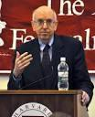
Ένα ακόμη ζήτημα: κατανομή
Έχει σημασία πώς κατανέμονται τα καλά και κακά αποτελέσματα;
Είναι εντάξει να γίνει μια ενέργεια που ωφελεί κάποιους εις βάρος άλλων;
Πάντοτε αν τα οφέλη υπερτερούν των μειονεκτημάτων;
Ο ωφελιμισμός έναντι της μεγιστοποίησης του πλούτου
Ο ωφελιμισμός ευνοεί τη (μέτρια) ανακατανομή του πλούτου, αφού το ίδιο ποσό χρημάτων δίνει μεγαλύτερη ωφελιμότητα στους φτωχούς από ό,τι στους πλούσιους
Ωστόσο, ο αντίκτυπος της ανακατανομής στη δημιουργία πλούτου θα πρέπει να εξεταστεί
Η μεγιστοποίηση του πλούτου (που υιοθετείται από ορισμένες οικονομικές προσεγγίσεις) αποσκοπεί στη μεγιστοποίηση του πλούτου στην κοινωνία, ανεξάρτητα από τη κατανομή.

Slide 10
Το πρόβλημα του τρόλεϊ
Εσείς τι θα κάνατε; Τι πρέπει να κάνει ένα σύστημα τεχνητής νοημοσύνης που έχει αναλάβει την παρακολούθηση της κυκλοφορίας

Slide 11
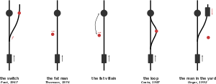

Slide 12
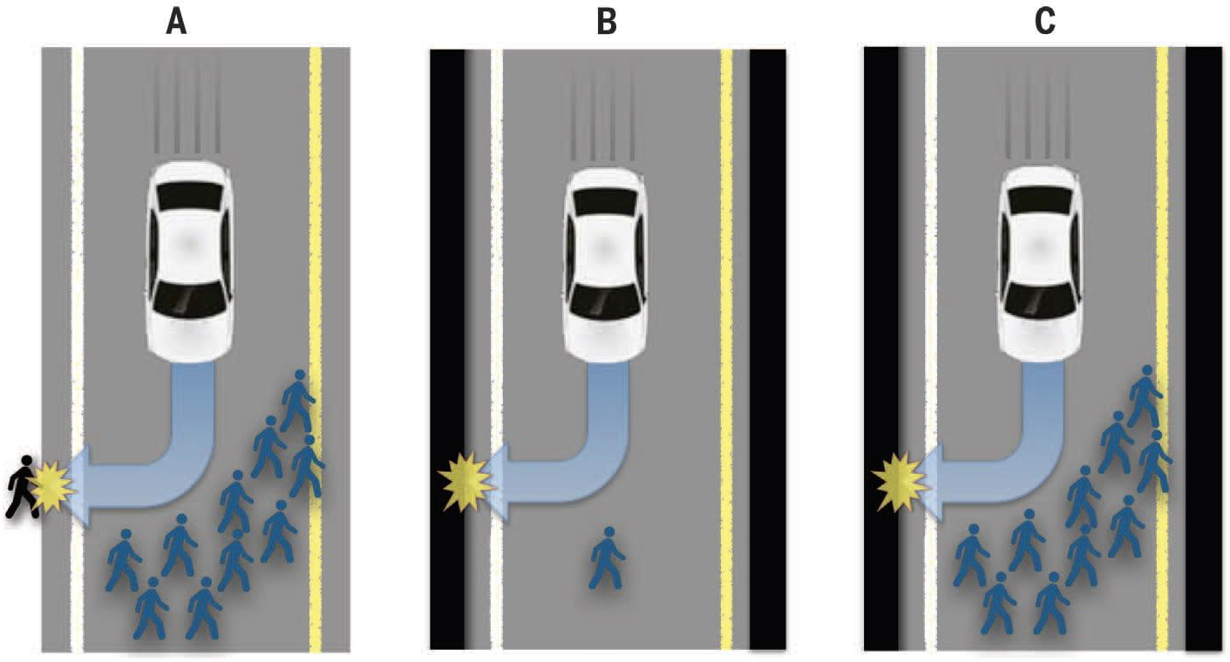
Το κοινωνικό δίλημμα των αυτόνομων οχημάτων
Bonnefon et al. 2016

Slide 13
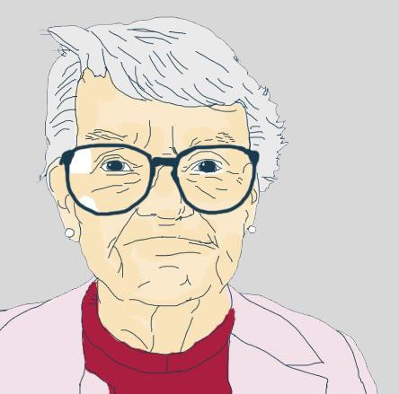
Judith Jarvis Thomson: Η περίπτωση του χειρουργού
Ένας εξαιρετικός χειρουργός μεταμοσχεύσεων έχει πέντε ασθενείς, ο καθένας από τους οποίους έχει ανάγκη από ένα διαφορετικό όργανο και ο καθένας από τους οποίους θα πεθάνει χωρίς αυτό το όργανο. Δυστυχώς, δεν υπάρχουν διαθέσιμα όργανα για την εκτέλεση οποιασδήποτε από αυτές τις πέντε μεταμοσχεύσεις.
Ένας υγιής νεαρός ταξιδιώτης, ο οποίος περνάει από την πόλη στην οποία εργάζεται ο γιατρός, επισκέπτεται τον γιατρό για μια εξέταση ρουτίνας. Κατά τη διάρκεια του ελέγχου, ο γιατρός ανακαλύπτει ότι τα όργανά του είναι συμβατά και με τους πέντε ετοιμοθάνατους ασθενείς του.
Ας υποθέσουμε περαιτέρω ότι αν ο νεαρός εξαφανιζόταν, κανείς δεν θα υποπτευόταν τον γιατρό. Υποστηρίζετε την ηθική του γιατρού να σκοτώσει αυτόν τον τουρίστα και να προσφέρει τα υγιή του όργανα σε αυτούς τους πέντε ετοιμοθάνατους ανθρώπους και να σώσει τη ζωή τους;

Slide 14
Ευχαριστώ για την προσοχή σας !
giovanni.sartor@unibo.it

